Slide 1
第二章 质点运动学

Slide 2










一、速度 速率
§2.2 速度 加速度
1. 平均速度
方向与 方向相同
z
A
轨迹
平均速率：
•
B
•
O
y
x

Slide 3








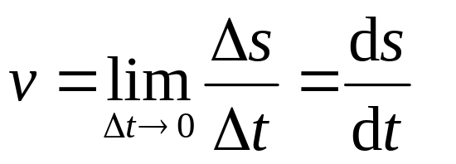



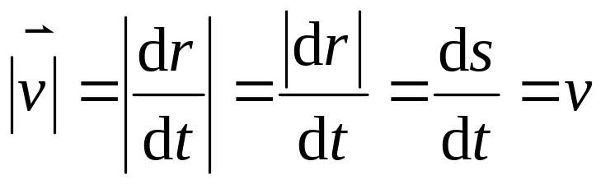
2. 瞬时速度
方向：轨迹切线方向并指向前进方向
瞬时速率：
B
A
瞬时速度的大小等于瞬时速率
动画演示

Slide 4
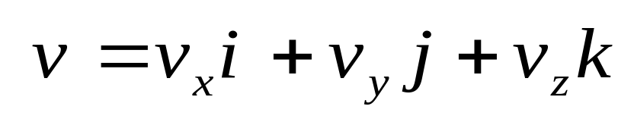
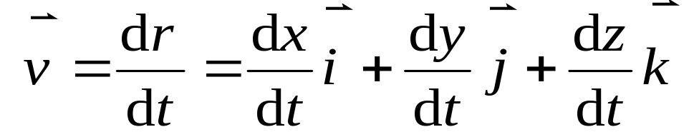
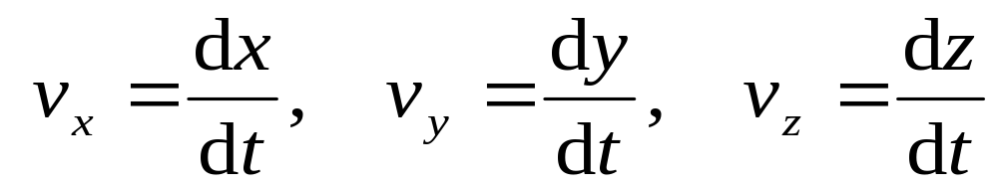
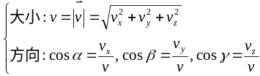
速度的直角坐标分量：
∵
∴

Slide 5
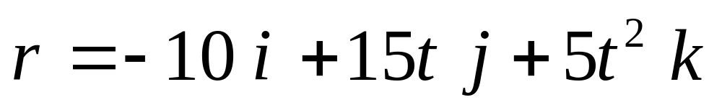
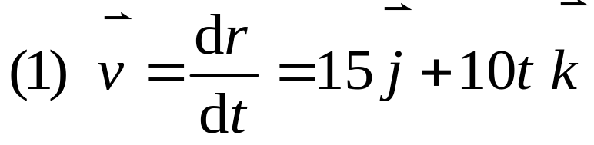
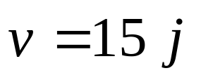
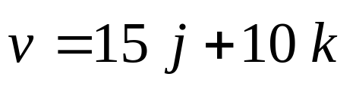
例1：已知一个质点的运动学方程为：
求:（1）t = 0， t = 1s时质点的速度矢量；
（2）t =0到t =1s质点的平均速度；
（3）t =0，t =1s时的瞬时速率。
解：
t =0时,
(m/s)
t =1时,
(m/s)

Slide 6
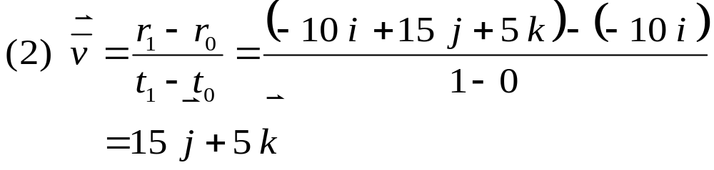

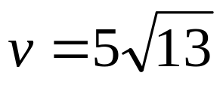
(m/s)
(3) 由(1)中计算可得
t =0时,
(m/s)
t =1时,
(m/s)

Slide 7

二、加速度
z
A
1. 平均加速度
•
B
•
y
O
x
方向与 方向相同
注意:
一般 与 方向不相同

Slide 8



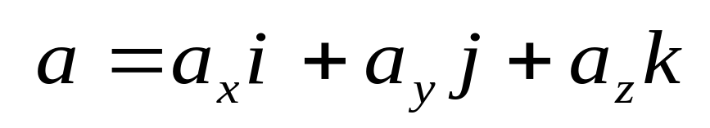
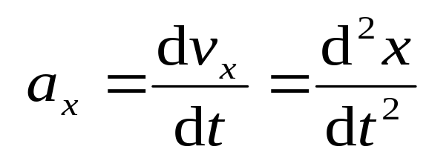
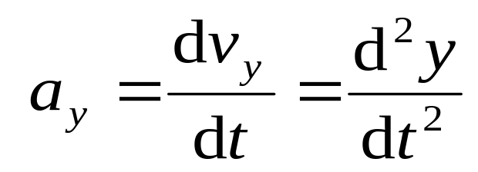
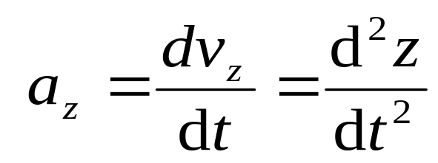
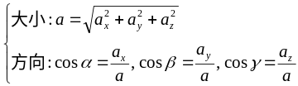
2. 瞬时加速度
加速度的直角坐标分量：

Slide 9
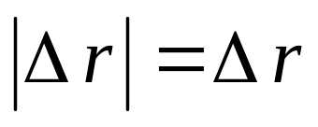
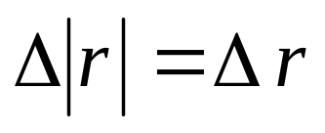
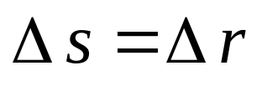
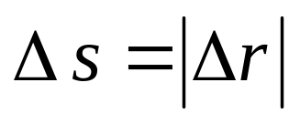
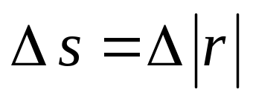
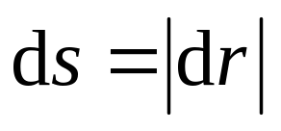
思考题1：
质点作曲线运动，判断下列说法的正误。
( × )
( √ )
( × )
( × )
( × )
( √ )

Slide 10
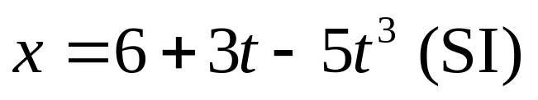
思考题2：
质点的运动方程为 ，判断正误。
质点作匀加速直线运动，加速度为正。
质点作匀加速直线运动，加速度为负。
质点作变加速直线运动，加速度为正。
质点作变加速直线运动，加速度为负。
( × )
( × )
( × )
( √ )

Slide 11
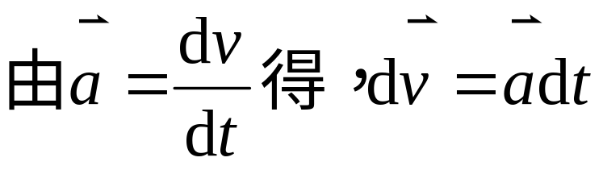

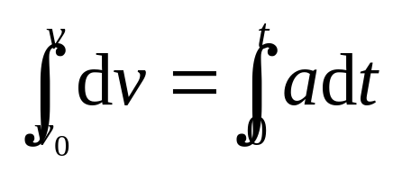
例2：已知质点作匀加速直线运动，加速度为a。
求该质点的运动方程。
解：
已知速度或加速度求运动方程，采用积分法：
因质点作匀加速直线运动，采用标量形式：
设t=0时，v=v₀，将上式两边积分：

Slide 12
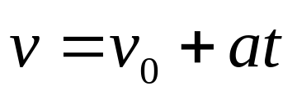
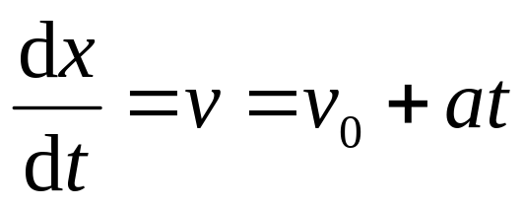
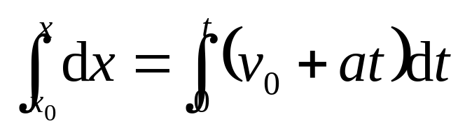
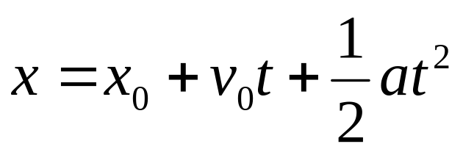
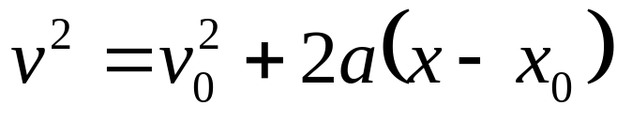
由此得，
…………. ①
根据速度的定义式：
设t=0时，x=x₀，将上式两边积分：
…………. ②
由①②消去t，得

Slide 13
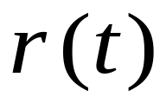

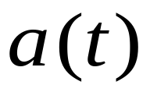
质点运动学两类基本问题
一、由质点的运动方程可以求得质点在任一时刻的速度和
加速度；
二、已知质点的加速度以及初始速度和初始位置, 可求质
点速度及其运动方程。
求导
求导
积分
积分

Slide 14
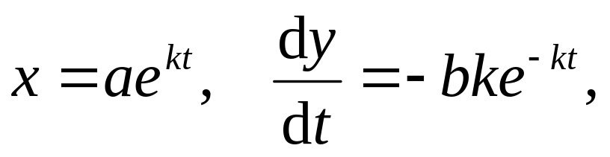
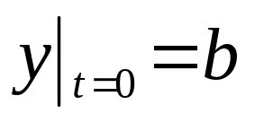
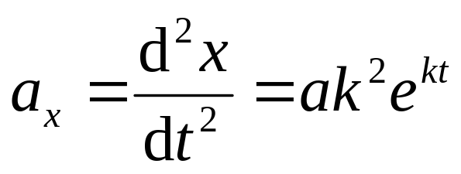
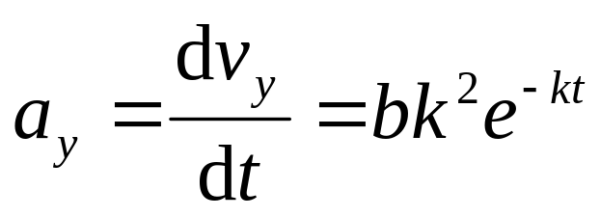
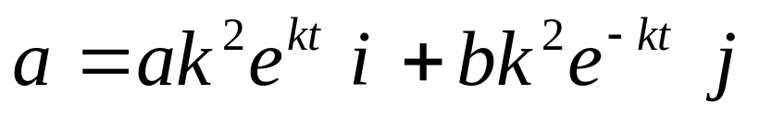
例3：在质点运动中，已知
。
求质点的加速度和它的轨道方程。
解：
求出x、y对t的两次导数，得加速度：

Slide 15
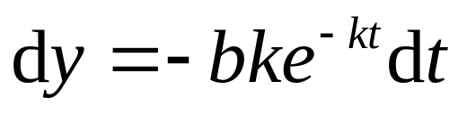
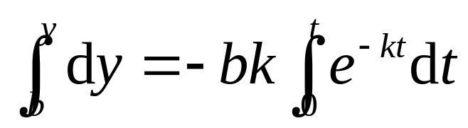
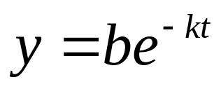
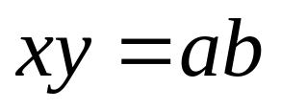
由y方向的速度，得
对上式两边积分并代入初始条件，
得
从x、y表达式中消去t，得轨道方程：

Slide 16
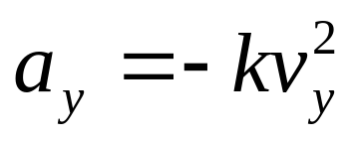
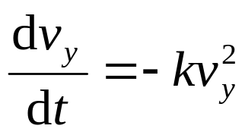
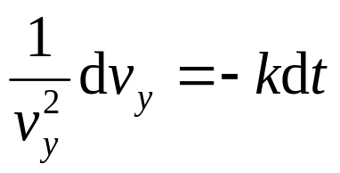
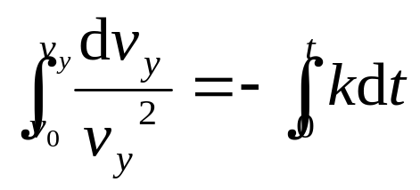
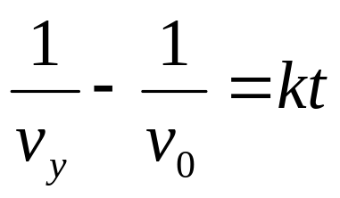
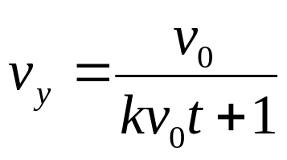
例4：跳水运动员沿铅直方向入水，接触水面时的速率
为v₀ ，入水后地球对他的吸引和水的浮力作用相
抵消，仅受水的阻碍而减速，自水面向下取Oy轴，
其加速度为 ，v_{y} 为速度，k为常量。
求入水后运动员速度随时间的变化。
解：
设运动员为质点，根据已知条件有
得

Slide 17


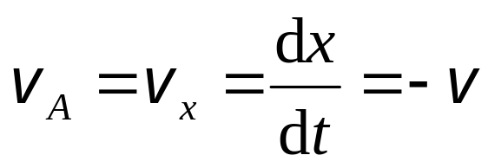
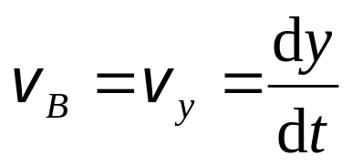






例5：
如图A、B 两物体由一长为 l 的刚性细杆相连，A、B 两物体可在光滑轨道上滑行．如物体A以恒定的速率 向左滑行, 当α=60º时，物体B的速度为多少？
解：
B
l
A
两边求导得

Slide 18







即
B
l
A
当 时， , 沿 y 轴正方向.

Slide 19







例6：抛体运动
一物体以初速度 ，抛射角 θ 抛出，如图所示。
求： (1) t 时刻物体的速度；
(2) 物体运动方程；
(3) 物体运动轨道方程。
(x,y)
g
θ
O
(1) 在x轴和y轴的分量为：
解：
加速度为：
由
积分可得，

Slide 20






写成矢量形式：
(2) 再由
积分可得，
写成矢量形式：
(3) 根据(2)中x、y的表达式消去t，得轨道方程为：

Slide 21



讨论：
1) 飞行时间：
(2)中令y=0 得，
（x,y）
H
θ
2) 上升高度：
根据(3)中可得，
O
s
真空中轨道
3) 射程：
(3)中令y=0 得，
（x,y）
空气中实际轨道
θ
O

Slide 22
作业：
P56 2.2.6
2.3.3
2.4.3, 2.4.4
2.5.2
2.6.1
2.8.1, 2.8.4

Slide 23
The end！

